Slide 1

Taller sobre datos de investigación abiertos
¡¡COMENZAMOS A LAS 9:30 h!!
Gracia Guardeño Navarro
Jefa de Servicio de Automatización
gguardeno@uma.es
Sonia Hernández Jiménez
Jefa de Sección de Automatización
sonia@uma.es

Slide 2
Taller sobre datos de investigación abiertos
Gracia Guardeño Navarro
Jefa de Servicio de Automatización
gguardeno@uma.es
Sonia Hernández Jiménez
Jefa de Sección de Automatización
sonia@uma.es

Slide 3
Datos de investigación abiertos
1. Ciencia abierta
Definición
Horizonte Europa
Reglamento 11/2021, de 21 de diciembre, de la Universidad de Málaga, sobre su política de ciencia abierta
Beneficios de publicar en abierto
Vías para publicar en Acceso Abierto

Slide 4
Datos de investigación abiertos
2. Datos de investigación
Tipología
Formatos
Licencias
Datos de carácter personal
Definición
Anonimización

Slide 5
Datos de investigación abiertos
3. Plan de Gestión de Datos
¿Qué es?
¿Por qué elaborarlo?
¿Cómo hacerlo?
Herramientas gratuitas. Argos y DMPOnline

Slide 6
Datos de investigación abiertos
4. Depósito de datos de investigación en RIUMA
Cumplir los principios FAIR
Esquema de metadatos Dublin Core
Protocolo OAI-PMH
OpenAire
¿Cómo hacerlo?
Acceso identificado a RIUMA
Cumplimentar formulario de envío
Adjuntar ficheros
Ayuda: https://biblioguias.uma.es/RIUMA/Datasets_Deposito

Slide 7
1. Ciencia abierta
-Definición-
“La ciencia abierta es un movimiento mundial que, surgido de la comunidad científica, aboga por una mayor accesibilidad, colaboración, eficiencia y transparencia de la investigación, para que sea más democrática y con mayor vinculación a las necesidades de la sociedad”.
Fuente: https://biblioguias.uma.es/CienciaAbierta/

Slide 8
Ciencia abierta
-Horizonte Europa-
Es el Programa Marco de Investigación e Innovación (I+I) de la Unión Europea para el período 2021 -2027. Sobre su política de ciencia abierta especifica “el acceso abierto obligatorio a las publicaciones y los principios de la ciencia abierta se aplican en todo el Programa”. Indicando estos requisitos para los participantes en alguno de sus proyectos:
Establecer un plan de gestión de datos (Data Management Plan - DMP) y actualizarlo periódicamente.
Depositar los datos en un repositorio de confianza aceptado por la CE/Agencia.
Garantizar el acceso abierto, a través del repositorio, a los datos depositados, siguiendo el principio «tan abierto como sea posible según sea necesario», a menos que perjudique los intereses legítimos del socio o contravenga otras restricciones del acuerdo de subvención o el interés general de la UE. De ser así, debe justificarse en el DMP.
Proporcionar información a través del repositorio sobre cualquier otra herramienta e instrumento necesario para reutilizar o validar los datos sobre cualquier resultado de la investigación.
Véase: Horizonte Europa. Guía del participante

Slide 9
Ciencia abierta
-Reglamento 11/2021, de 21 de diciembre, de la
Universidad de Málaga, sobre su política de ciencia abierta -
Ámbito de aplicación
Depósito en RIUMA
Financiación de publicaciones de revistas en abierto
Utilización de licencias en abierto

Slide 10
Ciencia abierta
-Beneficios de publicar en abierto-
El acceso abierto aumenta y mejora la transparencia del proceso científico y el acceso al conocimiento, favoreciendo la difusión de la ciencia entre los ciudadanos:
Las instituciones científicas y el personal investigador aumentan inmediatamente la visibilidad de los resultados de su investigación. Se incrementa la difusión y el uso de los mismos, logrando un mayor impacto y abriendo el camino a nuevas oportunidades y fuentes de financiación.
Ahorra tiempo en la búsqueda de recursos.
A las entidades financiadoras de investigación, universidades y centros de investigación les permite hacer un seguimiento de la calidad y transparencia del proceso investigador y del retorno de la inversión en investigación.
Fuente: https://recolecta.fecyt.es/beneficios-del-acceso-abierto

Slide 11
Ciencia abierta
-Vías para publicar en Acceso Abierto-
La Declaración de Budapest habla de dos vías principales de publicación en acceso abierto:
1. Vía dorada: publicar en revistas en acceso abierto. Los investigadores publican en revistas o en monografías en acceso abierto con revisión por pares. Esta vía puede suponer una serie de costes que son pagados por los propios autores o sus instituciones de investigación o agencias financiadoras (APCs-Article Processing Charges). Esta información podemos obtenerla en:
DOAJ (Directory of Open Access Journals) es un directorio de revistas de acceso abierto.
DOAB (Directory of Open Access Books) es un directorio de libros en acceso abierto.
2. Vía verde: autoarchivar la publicación en el repositorio de tu institución o en uno temático. Los investigadores depositan sus documentos, publicados o no, en un repositorio institucional o temático.
OpenDOAR (Directory or Open Access Repositories) es un directorio de repositorios.
También se habla de una tercera vía o vía híbrida: una gran mayoría de editores comerciales ofrecen una opción para publicar en acceso abierto en sus revistas de pago a petición del investigador (los investigadores o las entidades financieras sufragan los costes de edición).
Fuente: https://biblioguias.uma.es/CienciaAbierta/Vias

Slide 12
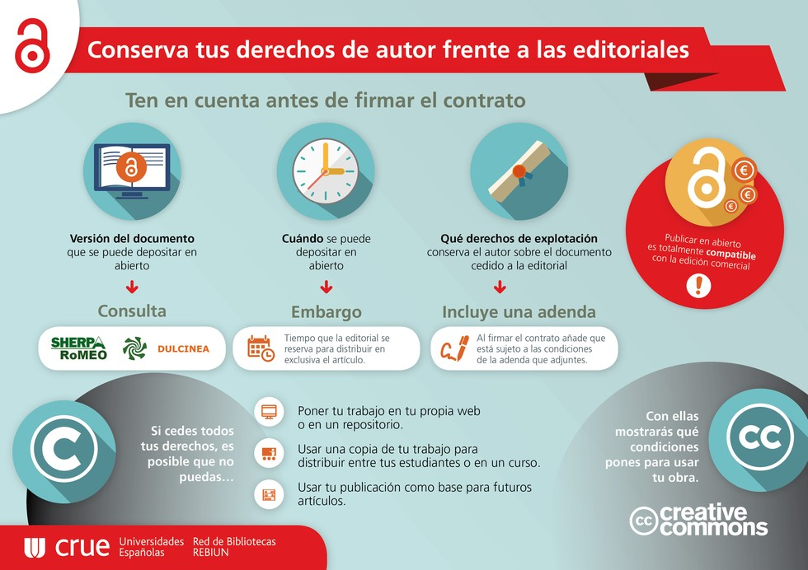
Ciencia abierta

Slide 13
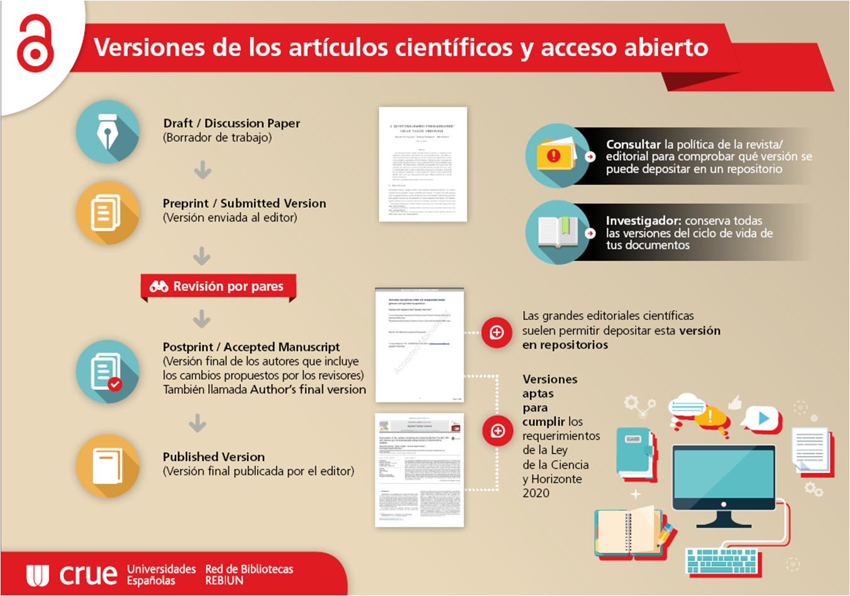
Ciencia abierta
Fuente: https://recolecta.fecyt.es/beneficios-del-acceso-abierto

Slide 14
2. Datos de investigación
Los datos de investigación son los hechos, observaciones o experiencias en que se basa el argumento, la teoría o la prueba.
Pueden ser numéricos, descriptivos o visuales.
Pueden presentarse en estado bruto o analizado, pueden ser experimentales u observacionales.
La tipología puede ser muy variada: tablas con datos numéricos, imágenes, grabaciones, estadísticas, transcripciones de entrevistas, cuadernos de laboratorio, bases de datos, etc.

Slide 15
Datos de investigación
-Formatos-
Se recomienda recopilar/depositar los conjuntos de datos en un formato estándar preferiblemente abierto y sin cifrar ni comprimir.
Formatos generales preferidos:
PDF/A mejor que Word.
ASCII mejor que Excel.
MPEG-4 mejor que QuickTime.
TIFF o JPEG2000, mejor que GIF o JPG.
XML o RDF, mejor que RDBMS.
Formatos datos geoespaciales:
GeoTIFF/TIFF.
ASCII Grid.
Binary image files.
NetCDF.
HDF o HDF-EOS.
Formatos datos visuales:
ARCVIEW.
ENVI.
ESRI Arc/Info export file.

Slide 16
Datos de investigación
-Licencias-
Antes de asignar una licencia, se debe considerar tanto el material que tiene que proteger la licencia, como el material original usado como base para crear los datos, por si tuviera algún tipo de restricción de uso.
Existen diferentes tipos de licencias, las más comunes y usadas en los repositorios son las Licencias Creative Commons.
Todas las LCC obligan al reconocimiento del autor de la obra.

Slide 17
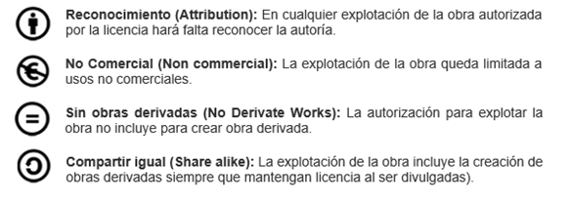
Datos de investigación
-Licencias-
Se pueden crear hasta 6 tipos de licencias Creative Commons en función de la combinación de distintas condiciones:

Slide 18
Datos de investigación
-Licencias-
Los datos deben publicarse con una licencia Creative Commons lo más abierta posible.
Para facilitar su reutilización según los principios FAIR, como establecen tanto la Ley 14/2011, de 1 de junio, de la Ciencia, la Tecnología y la Innovación, como los mandatos a nivel europeo, quedan excluidas las licencias que no permitan la creación de obras derivadas.
La licencia asignada debe ser la menos restrictiva, se recomienda CC BY (permitir uso comercial y permitir modificaciones), CC BY-NC-SA (No comercial, compartir igual) o CC BY-SA (Compartir igual).

Slide 19
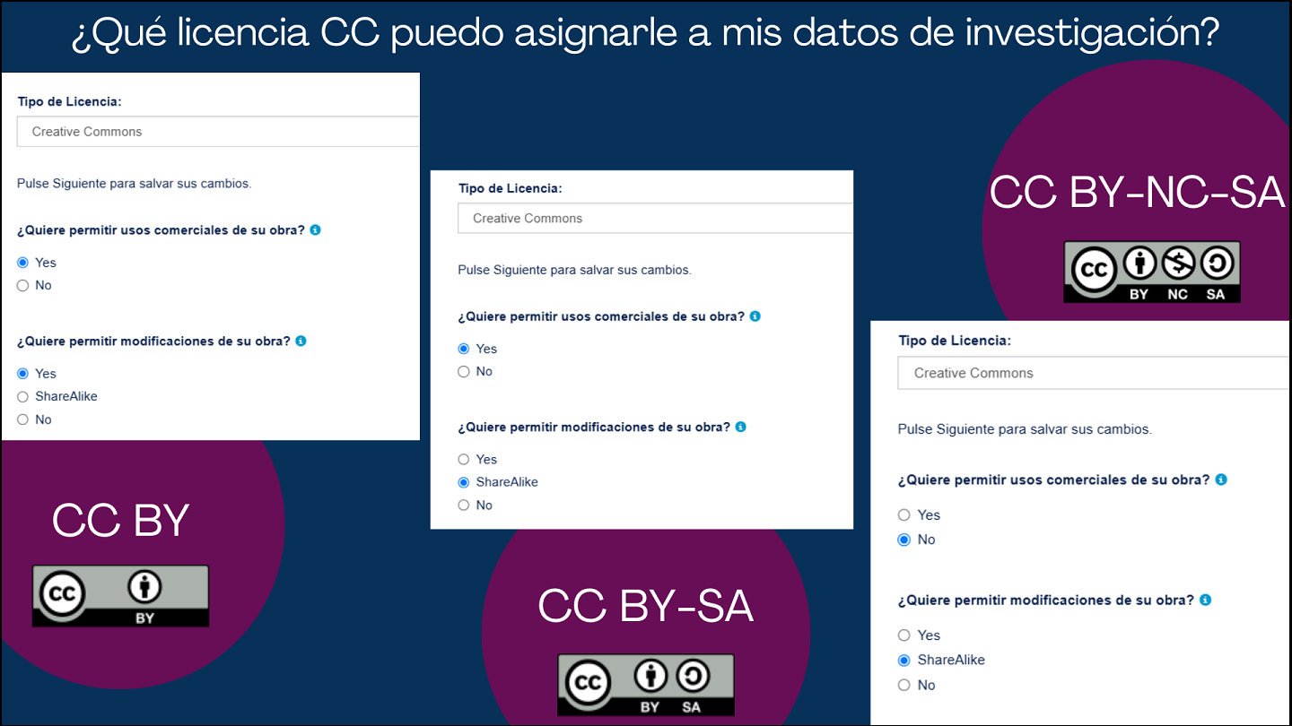

Slide 20
Datos de investigación
-Licencias-
Licencias para software de investigación
Licencias Apache
https://www.apache.org/licenses/LICENSE-2.0
Ej. en repositorio: https://digital.csic.es/handle/10261/173352?mode=full
Licencias GNU
https://www.gnu.org/licenses/gpl-howto.html
Ej. en repositorio: https://digital.csic.es/handle/10261/243824?mode=full
Etc.

Slide 21
Datos de investigación
-Datos de carácter personal. Definición-
Los datos personales son cualquier información relativa a una persona física viva identificada o identificable. Las distintas informaciones, que recopiladas pueden llevar a la identificación de una determinada persona, también constituyen datos de carácter personal.
Los datos personales que hayan sido anonimizados, cifrados o presentados con un seudónimo, pero que puedan utilizarse para volver a identificar a una persona, siguen siendo datos personales y se inscriben en el ámbito de aplicación del Reglamento General de Protección de Datos (RGPD).
Fuente: ¿Qué son los datos personales? (2018, 1 agosto). Comisión Europea - European Commission. https://ec.europa.eu/info/law/law-topic/data-protection/reform/what-personal-data_es

Slide 22
Datos de investigación
-Datos de carácter personal. Definición-
Ejemplos de datos personales:​
Nombre y apellidos.
Domicilio.
Dirección de correo electrónico, del tipo nombre.apellido@empresa.com
Número de documento nacional de identidad.
Datos de localización (como la función de los datos de localización de un teléfono móvil).
Dirección de protocolo de internet (IP).
Identificador de una cookie​ (cookie propia para almacenar el ID de cliente en relación con su navegación).
Identificador de la publicidad del teléfono (ID del cliente en relación a la publicidad basada en intereses o la personalización de anuncio).
Los datos en poder de un hospital o médico, que podrían ser un símbolo que identificara de forma única a una persona.​ (Ejemplo: número de la seguridad social).
Ejemplos de datos no considerados personales:
Número de registro mercantil.
Dirección de correo electrónico, del tipo info@empresa.com
Datos anonimizados.

Slide 23
Datos de investigación
-Datos de carácter personal. Anonimización-
Los datos personales que hayan sido anonimizados, de manera que la persona no sea identificable, dejarán de considerarse datos personales. Para que los datos se consideren verdaderamente anónimos, la anonimización debe ser irreversible.
¿Quién protege los datos de carácter personal?
El Reglamento General de Protección de Datos (RGPD) protege los datos personales independientemente de la tecnología utilizada para su tratamiento. No importa cómo se conservan los datos; ya sea en un sistema informático, a través de videovigilancia o sobre papel; en todos estos casos, los datos personales están sujetos a los requisitos de protección establecidos en el RGPD.

Slide 24
Datos de investigación
-Datos de carácter personal. Anonimización-
Existen varias herramientas para ocultar los datos sensibles que deban protegerse, la Agencia Española de Protección de Datos enumera varias en este enlace AEPD_Nota técnica_Kanonimidad.
Amnesia
Eliminar la información asociada a los identificadores directos como nombres o números de documentos identificativos.
Transformar los atributos cuasi-identificadores como la fecha de nacimiento y el código postal para mitigar los riesgos de reidentificación de los sujetos que figuran en las fuentes de datos, utilizando para ello métodos de k-anonimato.
Enlace versión online: https://amnesia.openaire.eu/amnesia/
Tutorial de ayuda:
https://www.youtube.com/watch?v=vZbU0n6n01c&list=PL0c4IRNUxuKez3N4u8kbJTU6WQszt3XM0

Slide 25
Datos de investigación
-Datos de carácter personal. Anonimización-
Ejemplo de cuasi-identificadores anonimizados :
Código postal | Edad | ¿Diabético?
18007 | 38 | SI
18207 | 42 | NO
18401 | 33 | SI
18007 | 35 | NO
18460 | 41 | SI
18207 | 34 | NO
Código postal | Edad | ¿Diabético?
18*** | 30-40 | SI
18*** | 40-50 | NO
18*** | 30-40 | SI
18*** | 30-40 | NO
18*** | 40-50 | SI
18*** | 30-40 | NO

Slide 26
3. Plan de Gestión de Datos
- ¿Qué es ? -
Un Plan de gestión de datos (PGD) “es un documento formal elaborado por el investigador o grupo de investigación, que se desarrolla al inicio de un proyecto de investigación.
Describe todos los aspectos de la gestión de los datos, es decir, qué se hará con los datos durante y después del proyecto de investigación. Puede modificarse por cambios en el proceso de la misma^{” (1)}
(1) Bernal, I., 2019. ¿Cómo se elabora un Plan de Gestión de Datos? CSIC - Unidad de Recursos de Información Científica para la Investigación (URICI). Disponible en: http://digital.csic.es/bitstream/10261/196153/1/plan_gestion_datos_Bernal.pdf

Slide 27
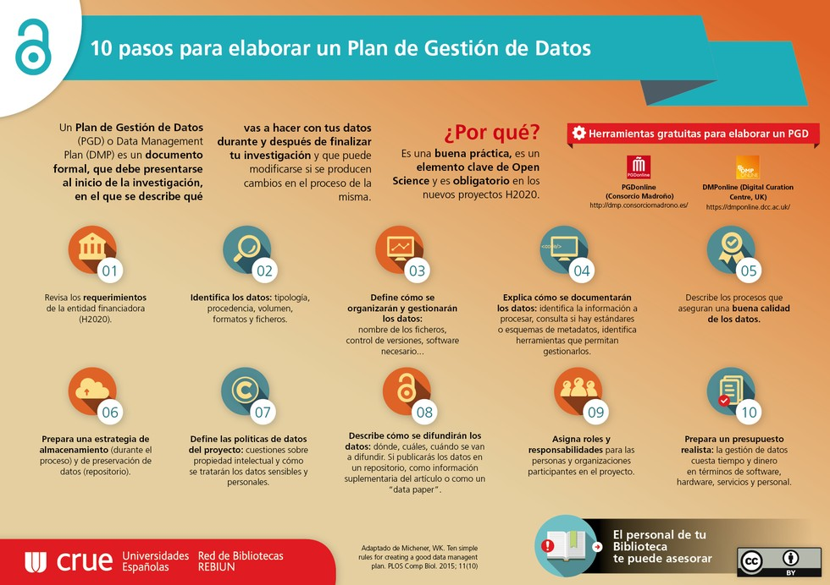
Plan de Gestión de Datos

Slide 28
Plan de Gestión de Datos
-¿Por qué elaborarlo?-
Desde 2017 todos los proyectos europeos financiados con H2020 deben garantizar el acceso abierto a los datos de investigación. En Horizonte Europa 2021-2027, se establece como uno de los requisitos que deben cumplir los participantes en sus proyectos:
Establecer un plan de gestión de datos (Data Management Plan - DMP) y actualizarlo periódicamente.
Depositar los datos en un repositorio de confianza aceptado por la CE/Agencia.
Garantizar el acceso abierto, a través del repositorio, a los datos depositados, siguiendo el principio «tan abierto como sea posible tan cerrado como sea necesario», a menos que perjudique los intereses legítimos del socio o contravenga otras restricciones del acuerdo de subvención o el interés general de la UE. De ser así, debe justificarse en el PGD por ejemplo en estos casos: protección de información personal, protección de especies en peligro, protección de recursos culturales, protección de recursos genéticos.
Proporcionar información a través del repositorio sobre cualquier otra herramienta e instrumento necesario para reutilizar o validar los datos sobre cualquier resultado de la investigación.
Fuente: Horizonte Europa. Guía del participante

Slide 29
Plan de Gestión de Datos
-¿Cómo hacerlo?-
ARGOS: nueva herramienta de uso gratuito creada dentro de la infraestructura de OpenAire que permite elaborar PGDs, disponible desde 2022.
DMPOnline: es la herramienta gratuita que contiene las plantillas para generar Planes de Gestión de Datos de diversas agencias financiadoras de investigación.
Estas dos aplicaciones tienen características similares, son de uso gratuito y ambas se adaptan a los requerimientos de la Comisión Europea.

Slide 30
Plan de Gestión de Datos
-Contenidos mínimos de un plan de gestión de datos-
Data description and collection or re-use of existing data (Descripción de los datos y recolección o reutilización de los datos existentes)
Documentation and data quality (Documentación y calidad de los datos)
Storage and backup during the research process (Almacenamiento y copia de seguridad durante el proceso de investigación)
Legal and ethical requirements, codes of conduct (Requisitos legales y éticos. Códigos de conducta)
Data sharing and long-term preservation (Disponibilidad de los datos y preservación a largo plazo)
Data management responsibilities and resources (Responsabilidades y recursos para la gestión de los datos)
Fuente: https://www.scienceeurope.org/media/jezkhnoo/se_rdm_practical_guide_final.pdf

Slide 31
Plan de Gestión de Datos
-ARGOS-
Se accede a la aplicación usando el perfil de Orcid, Google, Facebook, Twitter, etc.
La opción Invitar: envía un correo electrónico o busca en el catálogo de usuarios de Argos para encontrar colegas/colaboradores. La invitación enviada proporciona a las personas derechos de edición del documento.
Permite la descarga del plan en diferentes formatos.
Una vez finalizado, el PGD (DMP) puede hacerse visible públicamente en Argos y depositarse en Zenodo asignándole un DOI.
Plantillas para generar Planes de Gestión de Datos de diversas agencias financiadoras de investigación.
PGDonline: adaptación de Argos en español por el Consorcio Madroño (Bibliotecas universitarias de la Comunidad de Madrid).
Vídeo sobre el uso de esta herramienta: https://youtu.be/UJ55igaPv38
Guía de usuario: https://argos.openaire.eu/user-guide

Slide 32
Plan de Gestión de Datos
-ARGOS-
1. Información principal (Main Info)
Título: título del PGD
Descripción: breve descripción de qué se trata el PGD, su alcance y objetivos
Idioma: el idioma del PGD
Visibilidad: cómo se muestra el PGD en Argos. Al elegir Público, el PGD se pone automáticamente a disposición de todos los usuarios de la colección "PGD públicos".
Investigadores: las personas que produjeron, procesaron y analizaron los datos descritos en el PGD.
Organizaciones: los nombres de las organizaciones que contribuyen a la creación y revisión de los PGD.
Contacto: los datos de contacto del propietario del PGD

Slide 33
Plan de Gestión de Datos
-ARGOS-
2. Financiación (Funding Info)
Organizaciones de financiación: un menú desplegable donde los usuarios pueden encontrar la organización que financia su investigación. En caso de que el nombre de una organización financiadora no se pueda encontrar en Argos, los usuarios pueden crear un nuevo registro con el nombre y los detalles de la organización financiadora (“Insértelo manualmente”).
Subvenciones: un menú desplegable para seleccionar la subvención asociada con el proyecto de investigación de la organización financiadora determinada. En caso de que la subvención no se pueda encontrar en Argos, los usuarios podrán crear un nuevo registro con el número y nombre de la subvención (“Insértelo manualmente”).
Proyecto: este campo debe completarse solo para proyectos en los que se aplican múltiples subvenciones. De lo contrario, se deja en blanco y luego se completa automáticamente con los metadatos de Argos.

Slide 34
Plan de Gestión de Datos
-ARGOS-
3. Licencias (License Info)
Licencia: seleccionar entre una lista de licencias para asignar al PGD.
4. Dataset Info: información sobre los conjuntos de datos (en el caso de la Universidad de Málaga el depósito de los conjuntos de datos se realizará en nuestro repositorio institucional (RIUMA).
Ejemplo: https://argos.openaire.eu/explore-plans/publicOverview/a44aef9a-5cb0-4aa6-af2b-43ea6c037768

Slide 35
Plan de Gestión de Datos
-DMPOnline-
Plantillas para generar Planes de Gestión de Datos de diversas agencias financiadoras de investigación.
Invitar a colaboradores a leer y/o editar tu plan. Los colaboradores podrán además añadir comentarios a los apartados del plan.
Puedes compartir tu Plan de gestión de datos en DMPOnline para aumentar tu visibilidad, bien de forma privada (solo para ti y tus colaboradores), Institucional (cualquiera de tu organización puede ver tu plan) o público (aparece en el listado DMPOnline, de forma que todo el que quiera pueda acceder él)
Permite la descarga del plan en diferentes formatos.
Acceso a la herramienta: https://dmponline.dcc.ac.uk/

Slide 36
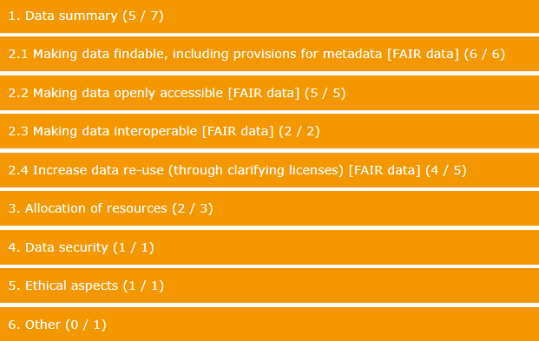
Plan de Gestión de Datos
-DMPOnline-
Ayuda: https://biblioguias.uma.es/ld.php?content_id=34434480

Slide 37
4. Depósito de datos de investigación en RIUMA
-Principios FAIR-
FINDABLE (Localizables): Los datos y metadatos pueden ser encontrados mediante herramientas de búsqueda.
ACCESSIBLE (Accesibles): Los datos y metadatos están accesibles para que otros investigadores puedan acceder, extraer, explotar, reproducir y difundir esos datos de investigación.
INTEROPERABLE (Interoperables): Tanto los datos como los metadatos deben de estar descritos utilizando estándares abiertos, para permitir su intercambio y su reutilización.
REUSABLE (Reutilizables): Los datos y los metadatos pueden ser reutilizados por otros investigadores, al quedar clara su procedencia y las condiciones de reutilización.

Slide 38
Depósito de datos de investigación en RIUMA
-¿Cómo cumplir los principios FAIR?-
(F) Identificables y localizables
Asignarle identificadores persistentes (Por ej. DOIs).
Describir los datasets con metadatos enriquecidos (Dublin Core incluyendo adaptación y mapeo de metadatos DataCite).
Hacerlos disponibles en línea (Repositorios, por ej. RIUMA).

Slide 39
Depósito de datos de investigación en RIUMA
-¿Cómo cumplir los principios FAIR-
(A) Accesibles
Los metadatos deben estar disponibles aunque los datos no lo estén (por motivos de confidencialidad, etc.).
Hacerlos accesibles en línea (Repositorios).

Slide 40
Depósito de datos de investigación en RIUMA
-¿Cómo cumplir los principios FAIR-
(I) Interoperables
Permitir el intercambio de datos usando preferiblemente formatos abiertos (no propietarios).
Utilizar metadatos según un estándar reconocido (Por ej. Dublin Core).
Uso de vocabularios, palabras clave, thesauros (Palabras clave, dc.subject).
Incluir referencias y enlaces a otros datos relacionados (metadatos "Está basado en", "Es parte de", "Es referenciado por").

Slide 41
Depósito de datos de investigación en RIUMA
-¿Cómo cumplir los principios FAIR-
(R) Reutilizables
Asignarles una licencia de uso abierta, la menos restrictiva (por ej. CC-By 4.0).
El conjunto de datos debe estar bien descrito, es importante detallar cómo han sido creados y procesados para que puedan ser usados por terceros, especificando las herramientas o instrumentos necesarios para poder ser reutilizados. (Fichero readme.txt).

Slide 42
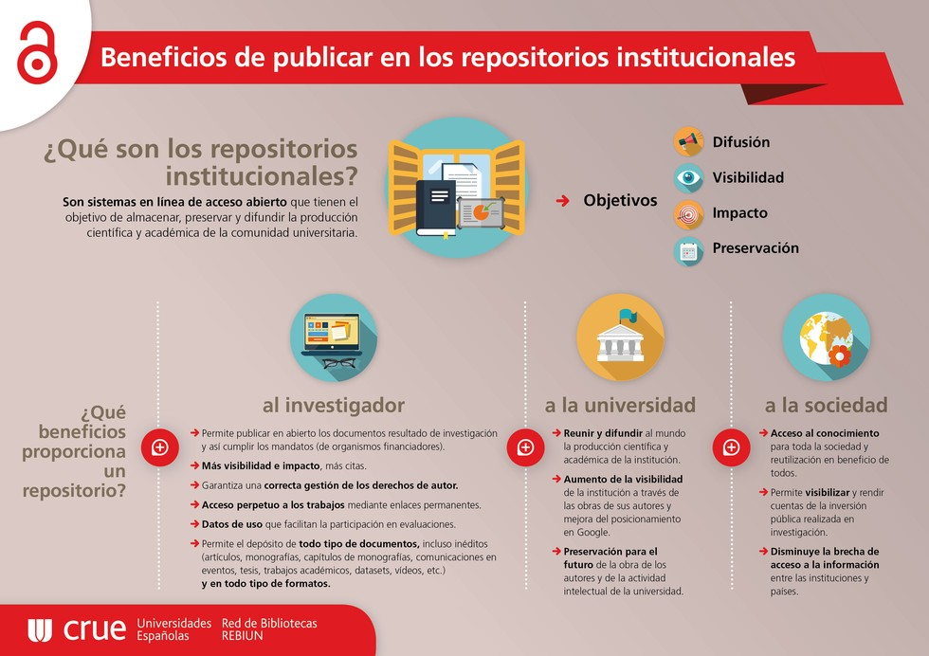
Depósito de datos de investigación en RIUMA

Slide 43
Depósito de datos de investigación en RIUMA
-Módulo de gestión de datos de investigación-
RIUMA cumple con los requisitos técnicos exigidos para cumplir los principios FAIR, y para almacenar y preservar los datos de investigación:
Esquema de metadatos Dublin Core
Protocolo OAI-PMH
Cumple las directrices OpenAire
RIUMA realiza regularmente copias de seguridad de sus archivos. Los trabajos depositados en el repositorio tienen carácter indefinido.
El almacenamiento se realiza en un servidor de la UMA, gestionado por el SCI.
RIUMA es recolectado por:
Registry of Open Access Repositories (ROAR).
Directory of Open Access Repositories (OpenDOAR).
Recolecta (FECYT). Agregador Nacional de contenidos en acceso abierto.
Re3data.org: registro internacional de repositorios de datos de investigación.

Slide 45
Depósito de datos de investigación en RIUMA
-¿Cómo hacerlo?-
El depósito de los conjuntos de datos (datasets), se realizará en el Repositorio institucional de la UMA por el personal investigador registrado en DUMA como PDI.
Para ello deberá acceder al repositorio de forma identificada con sus claves DUMA, seleccionar la Comunidad Investigación y dentro de esta la colección Datos de investigación.
Seleccionar la opción “Enviar un ítem a esta colección” y seleccionar el tipo de contenido en este caso sería “Dataset”, a continuación se mostrará el formulario con los metadatos correspondientes a este tipo de contenido..
Una vez finalizada la descripción del dataset, deberá adjuntar obligatoriamente tanto el archivo que contiene los datos de investigación y un fichero en formato texto (denominarlo Readme.txt) en el que describa la metodología en que se ha basado la generación de los datos y las herramientas o aplicaciones informáticas en su caso, que se requieran para que el dataset pueda ser reutilizado (plantilla fichero readme).
.

Slide 46
Depósito de datos de investigación en RIUMA
-¿Cómo hacerlo?-
Después de cumplimentar los metadatos descriptivos y adjuntar los archivos correspondientes, deberá seleccionar la licencia Creative Commons en la que especifique el uso que desea que se haga de su dataset..
En este punto debe recordar que para cumplir con los mandatos de acceso abierto, la licencia debe ser la menos restrictiva, por tanto debe permitir obra derivada y usos comerciales.
Una vez completado el proceso de envío, pasará a revisión por parte del personal del Servicio de Automatización, que revisará los metadatos y si todo está correcto se aprobará.
Si se aprueba el depositante recibirá en su correo institucional el identificador “handle” que le corresponda, y los días siguientes podrá acceder a RIUMA con ese handle para ver el DOI.
Si faltara algún dato o hubiera algún error, se comunicará igualmente por correo electrónico.

Slide 47
Datos de Investigación
-Recomendaciones finales-
Título del dataset diferente al título del artículo
(Ej: http://digital.csic.es/handle/10261/85523)
Incluir metadatos cobertura temporal y espacial siempre que sea posible
Se refiere a la cobertura espacial y/o temporal del contenido intelectual del recurso.
La cobertura espacial hace referencia a una región física; uso de coordenadas (por ejemplo, longitud y latitud) o nombres de lugares extraidos de una lista controlada.
La cobertura temporal se refiere al contenido del recurso NO a la fecha de creación ni de publicación. Debe consignarse con el formato con el formato aaaa-mm-dd.
Cómo citar el dataset (incluir handle/DOI)
Fichero "readme.txt” es imprescindible
Véase: https://biblioguias.uma.es/RIUMA/Datasets_Deposito

Slide 48
Fuentes de datos de investigación en acceso abierto
Directory of Open Access Repositories (OpenDOAR), desde ese enlace se puede seleccionar la búsqueda avanzada para que localice repositorios según el área temática que cubran, el tipo de archivos (artículos, datasets, etc.), y luego dentro de cada repositorio realizar tu búsqueda concreta por materias o tipo de documento. En repositorios generales como Zenodo o bien en repositorios institucionales como DigitalCsic, RIUMA, etc. pueden encontrar depositados los datasets propiamente dichos, ya sean datos en bruto o analizados.
WOS, una vez realizada nuestra búsqueda, desde la pantalla de resultados, podemos filtrar los resultados de la búsqueda por “acceso abierto”, y también nos ofrece la posibilidad de aplicar filtros por tipo de documento por ejemplo data article (como su propio nombre indica se trata de artículos donde se explican la tipología de los datos, la metodología empleada en su recogida, etc., pero no confundir con los datos de investigación propiamente dichos).
Google Dataset Search: ofrece datos de investigación de diferentes fuentes. Es posible filtrar los resultados por derechos de uso, formato de descarga, etc.

Slide 49
Fuentes de datos de investigación en acceso abierto
Dimensions: recopila más de 12 millones de datasets de múltiples repositorios (Figshare, Dryad, Zenodo, Pangaea, etc.)
Scholexplorer: recolecta información sobre datos de investigación a partir de diversas fuentes como CrossRef, DataCite y OpenAIRE. En muchos casos enlaza los datos de investigación con las publicaciones científicas que han usado estos datos.

Slide 50
Referencias
Bernal, I., 2019. ¿Cómo se elabora un Plan de Gestión de Datos? CSIC - Unidad de Recursos de Información Científica para la Investigación (URICI). Disponible en: http://digital.csic.es/bitstream/10261/196153/1/plan_gestion_datos_Bernal.pdf
Guías de la BUMA. RIUMA: Repositorio Institucional de la Universidad de Málaga: Datos de investigación Disponible en: https://biblioguias.uma.es/RIUMA/Datasets
Horizonte Europa. Guía del participante. Disponible en:
https://www.horizonteeuropa.es/sites/default/files/noticias/Gu%C3%ADa%20del%20participante%20-%20Horizonte%20Europa%20web_0.pdf
Horizonte Europa: invertir para dar forma a nuestro futuro. Comisión Europea - European Commission.
Disponible en: https://ec.europa.eu/info/law/law-topic/data-protection/reform/what-personal-data_es
Investigación e innovación. Comisión Europea - European Commission.
Disponible en: https://ec.europa.eu/info/strategy/research-and-innovation_es
¿Qué son los datos personales? (2018, 1 agosto). Comisión Europea - European Commission.
Disponible en: https://ec.europa.eu/info/law/law-topic/data-protection/reform/what-personal-data_es
Reglamento 11/2021, de 21 de diciembre, de la Universidad de Málaga, sobre su política de ciencia abierta. Disponible en: https://biblioguias.uma.es/ld.php?content_id=31444578

Slide 51
¡¡Muchas gracias por su atención!!

